Slide 1



KEMENTERIAN KOORDINATOR
BIDANG PEREKONOMIAN
KEMENTERIAN DALAM NEGERI
SEKRETARIAT KELOMPOK KERJA NASIONAL TIM PENGENDALIAN INFLASI DAERAH
(POKJANAS TPID)
KEBIJAKAN PENGANGGARAN
DALAM RANGKA PENGENDALIAN INFLASI DAERAH
YOGYAKARTA, 24 MEI 2016

Slide 2

STRUKTUR MATERI
PIHPS NASIONAL : SAAT INI & YANG AKAN DATANG
DASAR HUKUM
KEGIATAN POKJANAS TPID TAHUN 2016

Slide 3

PIHPS NASIONAL :
SAAT INI & YANG AKAN DATANG

Slide 4
PIHPS NASIONAL
Perbandingan Data K/L dan PIHPS
PIHPS merupakan pusat informasi yang mengintegrasikan data terkini baik di tingkat konsumen maupun di tingkat produsen yang dapat menjadi acuan bagi seluruh pelaku ekonomi, serta dipublikasikan secara rutin.
 | KEMENTAN | KEMENDAG | POKJANAS TPID (PIHPS)
CAKUPAN DATA | Data tingkat produsen & grosir | Data tingkat konsumen | Gabungan data tingkat produsen dan konsumen dengan fokus awal pada harga tingkat konsumen
 | Data tingkat provinsi dan kab/kota | Data kota sampel | Data tingkat provinsi dan kota (informasinya mencakup setiap pasar)
KOMODITAS | 73 komoditas pangan | 17 komoditas pangan | Fokus jangka pendek pada 10 komoditas pangan strategis yang memiliki bobot besar dlm IHK
TUJUAN | Mendukung informasi pertanian | Sistem monitoring deteksi dini (EWS) | Menciptakan referensi harga bagi pelaku ekonomi dalam rangka mengarahkan ekspektasi dan meningkatkan efisiensi perekonomian
DISEMINASI | Web portal, SMS, media cetak dan elektronik | Web portal, SMS, media cetak dan elektronik | Web portal, SMS, media cetak dan elektronik
ALAMAT WEB | Kementan.go.id | Ews.kemendag.go.id | Hargapangan.id
Harga Konsumen (tahap I)
PIHPS
Publikasi/display
Integrasi data
Kondisi saat ini:
Data kementerian teknis mengacu kepada tupoksi masing-masing.
Cakupan komoditas dan ruang lingkup data yang digunakan antar kementerian berbeda-beda.
Harga Produsen (tahap II)

Slide 5
PIHPS MERUPAKAN AMANAT RAKORNAS TPID 2012
2012
2013
2014
2015
Kesepakatan Rakornas 2012: Memperluas akses informasi harga pangan di daerah sebagai upaya menjaga stabilitas harga melalui pengembangan PIHPS.
Pokjanas TPID dan TPI melakukan pembahasan (Kementerian Perdagangan dan Kementerian Pertanian, dengan melibatkan juga BPS), dan melakukan kunjungan ke Sentra Pelayanan Agrobisnis , serta melakukan diskusi dengan perwakilan operator selular & media terkait dengan program diseminasi PIHPS.
TPID (difasilitasi oleh KPwDN) mengembangkan PIHPS, sesuai dengan kapasitas daerah.
DKEM membuat kajian pengembangan PIHPS di DKI Jakarta (pilot project).
Kesepakatan Rakornas 2013: Meningkatkan ketersediaan & kemudahan akses data & informasi neraca pangan daerah secara berkesinambungan & terintegrasi dengan PIHPS.
Rakor Pusat Daerah TPID di 3 wilayah sepakat untuk melaksanakan tahapan pengembangan PIHPS sesuai dengan usulan roadmap melalui pengembangan data base mengacu pada kesepakatan meta data. Pokjanas segera mengembangkan PIHPS Nasional
TPID (difasilitasi oleh KPwDN) melanjutkan pengembangan PIHPS, sesuai dengan kapasitas daerah
DKEM mengembangkan PIHPS di DKI Jakarta (pilot project) dan blueprint PIHPS nasional.
Kesepakatan Rakornas 2014: Mempercepat penyediaan data & informasi neraca pangan secara berkesinambungan untuk menjadi acuan dalam melakukan kerja sama antar daerah.
Kesepakatan Rakor Pusat Daerah: TPID akan melengkapi & menyempurnakan data/informasi yang diperlukan (CRAT) untuk mendukung penguatan kerja sama antar daerah.
TPID (difasilitasi oleh KPwDN) melanjutkan pengembangan PIHPS, sesuai dengan kapasitas daerah
DKEM menyerahkan PIHPS DKI ke Pemda DKI Jakarta dan mengembangkan database PIHPS nasional.
Integrasi
PIHPS Daerah dlm bentuk web*)
*) Saat ini telah ada di 106 kab/kota
Pengembangan PIHPS DKI (pilot project) dilakukan oleh dua pihak:
vendor yg ditunjuk DKEM untuk website dan keseluruhan sistem
DPSI untuk sistem input data enumerator

Slide 6
MANFAAT PIHPS NASIONAL
Masyarakat
Menjadi acuan dalam membeli barang
Pedagang
Memperkecil disparitas harga yang terjadi di pasar
Penentu
Kebijakan
Sebagai sinyal awal (Early Warning) gejolak harga di pasar
Mengurangi potensi fluktuasi harga serta meningkatan kesejahteraan masyarakat
Menjadi tolak ukur harga hari pasar, sehingga dapat menghindari permainan harga oleh tengkulak
Sebagai bahan kajian untuk memahami perilaku harga komoditas dan melihat keterkaitan harga antar wilayah

Slide 7
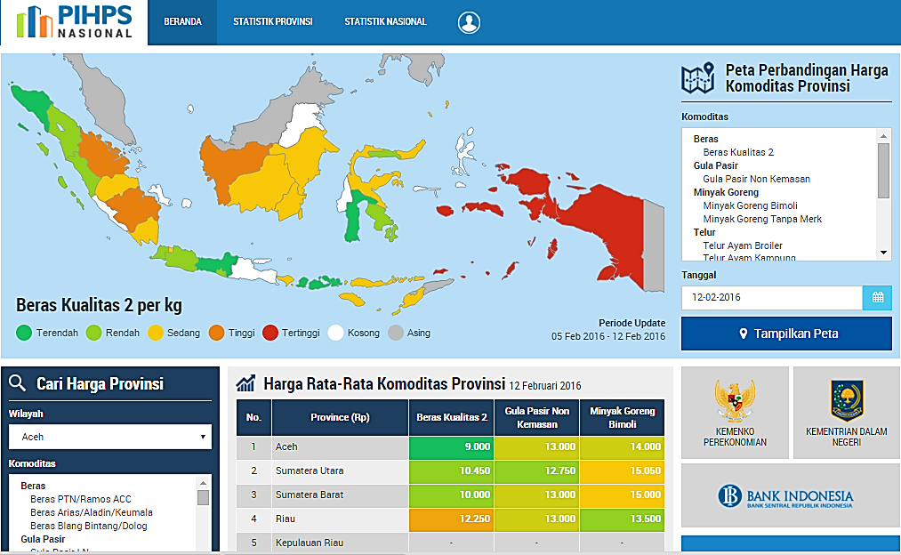
PENGEMBANGAN PIHPS TAHAP I
6
PERIODE | POKJANAS TPID | TPID
2013 | PENGEMBANGAN PILLOT PROJECT PIHPS JAKARTA MELAKUKAN PENJAJAKAN LEBIH LANJUT DENGAN KEMENDAG & KEMENTAN UNTUK MENYUSUN BLUE PRINT PIHPS NASIONAL PENYUSUNAN BLUEPRINT PIHPS | MELAKUKAN IDENTIFIKASI DATA YANG TERSEDIA DI DAERAH (SUMBER DATA, CONTINUITY, MEKANISME DAN PERIODE PENYAMPAIAN DATA)
2014 | MENSOSIALISASIKAN BLUE PRINT PIHPS NASIONAL PENYEMPURNAAN BLUE PRINT DAN PENGEMBANGAN AWAL PIHPS NASIONAL MELAKUKAN PENJAJAKAN AWAL UNTUK INTEGRASI PIHPS WILAYAH JAWA | MENYUSUN PROGRAM PENGEMBANGAN PIHPS DI MASING-MASING DAERAH MENGEMBANGKAN PIHPS REGIONAL (TAHAP AWAL HANYA DATA DI LEVEL KONSUMEN) PERSIAPAN INTEGRASI DENGAN PIHPS NASIONAL
2015 | PENGEMBANGAN DAN PENYEMPURNAAN PIHPS NASIONAL MELAKUKAN INTEGRASI PIHPS NASIONAL DENGAN PIHPS DAERAH FINALISASI PIHPS NASIONAL TAHAP I | MENGEMBANGKAN DAN MENYEMPURNAKAN PIHPS REGIONAL MELAKUKAN INTEGRASI DENGAN PIHPS NASIONAL

Slide 8
TANTANGAN INTEGRASI TAHAP I
1
Periode input data yang belum seragam antar satu daerah dengan daerah lainnya (ada yang harian dan ada yang bulanan)
Terdapat daerah dengan lag data yang cukup panjang, dan di beberapa daerah terdapat permasalahan konsistensi penyampaian data.
Pada PIHPS Daerah terdapat perbedaan cakupan kota (ada yang hanya mencakup ibu kota provinsi, namun juga ada yang lengkap dengan kabupaten-kabupaten
Terdapat perbedaan pola pengelolaan PIHPS Daerah (ada yang dikelola sepenuhnya oleh KPwDN, ada yang dikelola sepenuhnya oleh Pemda, ada yang merupakan kombinasi keduanya).
2
3
4

Slide 9
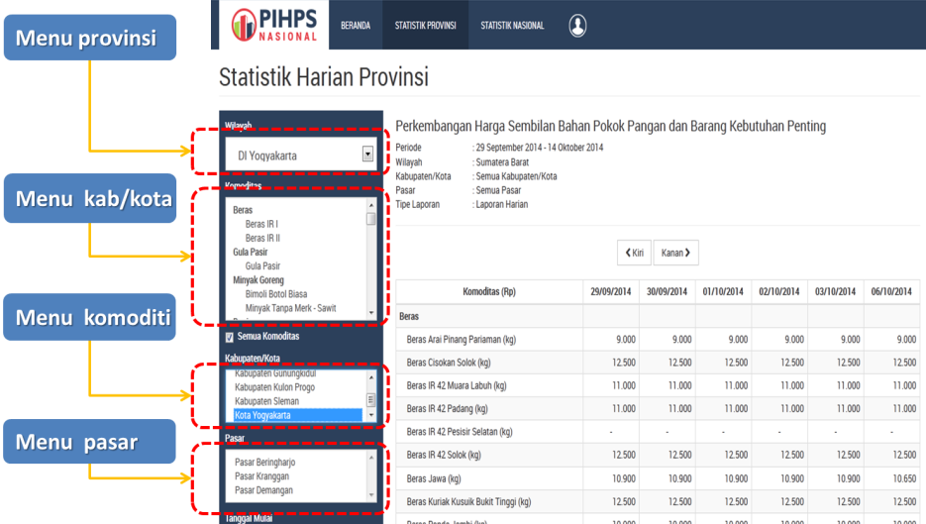
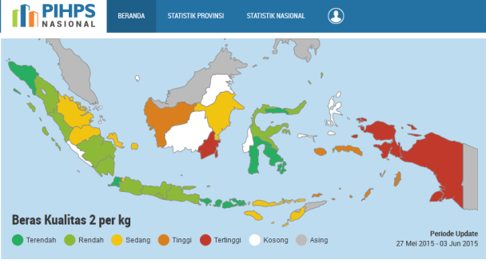

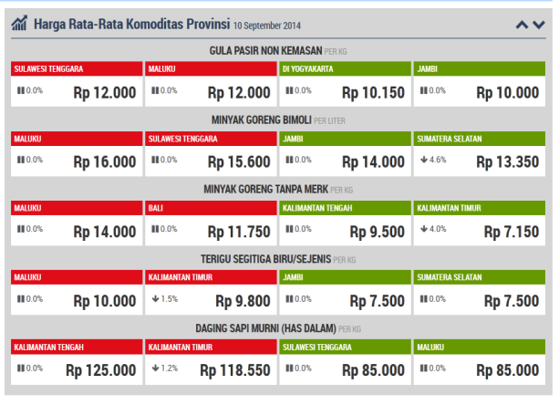
PROGRAM 2015 PIHPS NASIONAL: INTEGRASI DATA PIHPS DAERAH
Integrasi PIHPS di daerah ke dalam PIHPS Nasional dimulai sejak akhir tahun 2014 dan hingga akhir Mei 2015 proses integrasi telah rampung, dengan 12 PIHPS daerah menggunakan web service sbg basis integrasinya.
Untuk daerah lainnya, integrasi data dilakukan secara manual (melalui upload excel), dengan proses konversi ke dalam sistem PIHPS nasional sesuai karakteristik masing-masing PIHPS.
http://hargapangan.id

Slide 10

FITUR APLIKASI SAAT INI

Slide 11
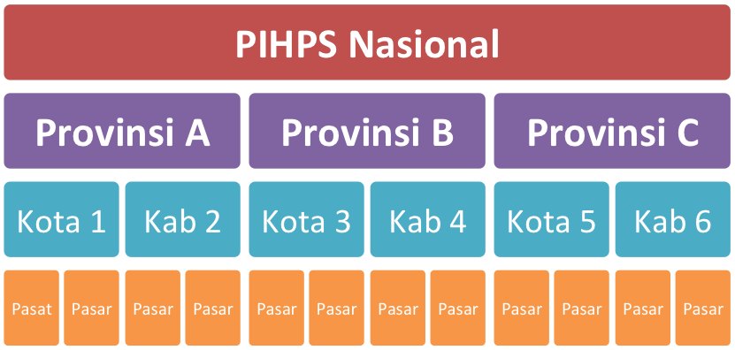
MEKANISME PEROLEHAN DATA
Alur Sumber Informasi Harga

Slide 12
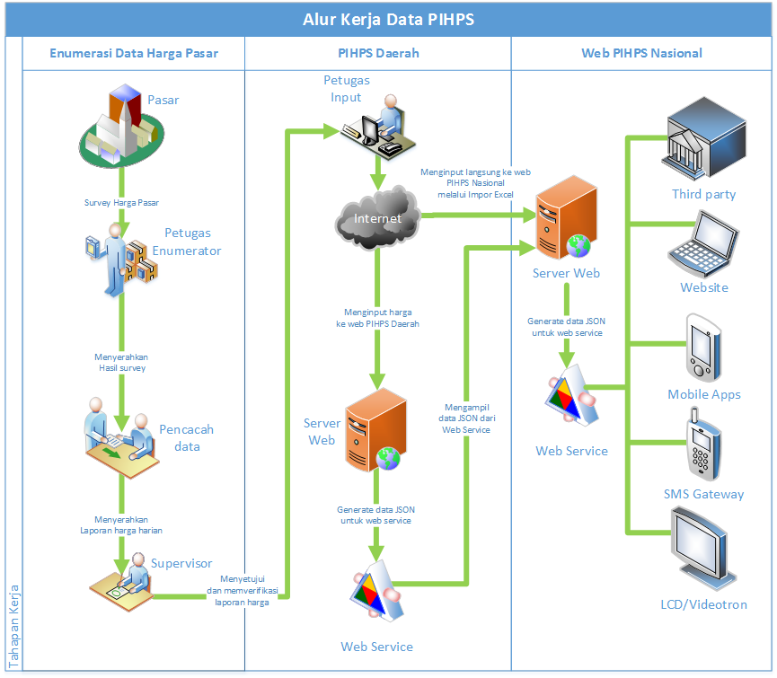
ALUR KERJA DATA PIHPS

Slide 13
TINDAK LANJUT EVALUASI 2015 DAN AGENDA PENGEMBANGAN 2016
1
Memfokuskan pada pembenahan input data daerah melalui KPwDN dan peran pembinaan Kemendagri
2
Mempertajam cakupan dan lingkup data:
prioritas pada 82 kota/kab IHK (SBH 2012),
Memperluas cakupan komoditas yang masuk dalam PIHPS
data dalam PIHPS Nasional adalah data harian daerah dan terkait hal ini diusulkan dukungan penuh BI melalui KPwDN untuk support data harian daerah; dan
penegasan pengelolaan PIHPS Nasional di Pokjanas TPID
3
Menginisiasi atau penjajakan data harga produsen dan stok untuk diintegrasi dalam PIHPS Daerah dan/atau PIHPS Nasional
4
Mengembangkan sarana diseminasi melalui fitur pada website, sms gateway, dan app-based mobile phone

Slide 14
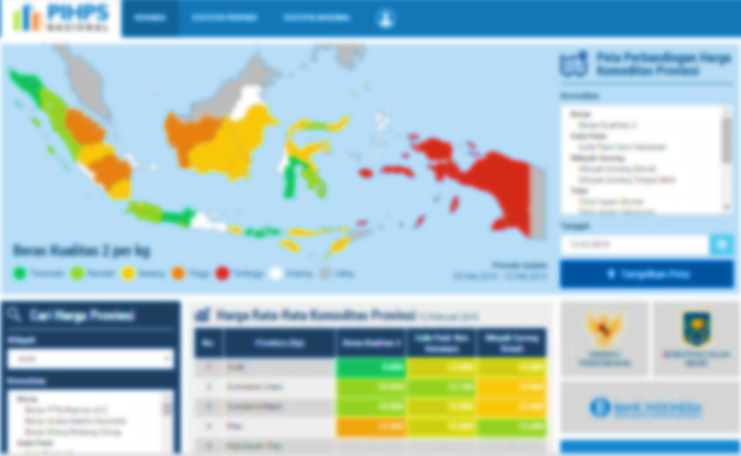
AGENDA PENGEMBANGAN PIHPS TAHAP II (2016 S.D. 2018)
PENAMBAHAN JUMLAH KOMODITI UNTUK HARGA DI TINGKAT KONSUMEN
(DARI 10 MENJADI 20)
PENAMBAHAN DATA HARGA TINGKAT KONSUMEN
PENGEMBANGAN DATA HARGA DI TINGKAT PRODUSEN
POKJANAS TPID AKAN BERKOORDINASI DENGAN LEMBAGA YANG DITUNJUK PEMERINTAH SEBAGAI PENGELOLA SISTEM INFORMASI PANGAN SESUAI AMANAT UU NO.18 /2012 TENTANG PANGAN.
KEMENTERIAN PERDAGANGAN MIMILIKI PERANAN STRATEGIS DALAM MENDUKUNG PENGEMBANGAN PIHPS TAHAP II. SELAIN ITU, SESUAI DENGAN TUPOKSI YANG MELEKAT, KEMENTERIAN PERDAGANGAN JUGA DAPAT TURUT ANDIL DALAM PENGENDALIAN INFLASI NASIONAL LEWAT LANJUTAN PENGEMBANGAN DAN PENGUATAN KELEMBAGAAN PASAR
GUDANG PRODUK PERTANIAN DAN PASAR LELANG KOMODITAS JUGA SANGAT PENTING DIPERKUAT DALAM RANGKA EFISIENSI RANTAI DISTRIBUSI PANGAN STRATEGIS.
Akan diawali dengan identifikasi ketersediaan dan kualitas data harga produsen di daerah dan menjajaki kemungkinan kerja sama dengan Kementerian Pertanian terutama terkait perolehan data harga di daerah yang menjadi sentra produksi

Slide 15

DASAR HUKUM
STABILISASI HARGA
PENGELOLAAN KEUANGAN DAERAH

Slide 16
DASAR HUKUM STABILISASI HARGA
Kewajiban Pemerintah Pusat dan Pemerintah Daerah untuk Ketersediaan Pangan dan Stabilisasi Harga
Kewajiban Pemerintah Pusat dan Pemerintah Daerah untuk Ketersediaan Pangan
dan Stabilisasi Harga
UU No.18 Tahun 2012 tentang Pangan
UU No.7 Tahun 2014 tentang Perdagangan
UU No. 23 tentang Pemerintah Daerah
UU No.17 Tahun 2015 tentang Ketahanan Pangan dan Gizi
Perpres No.71 Tahun 2015 tentang Penetapan dan Penyimpanan Barang Kebutuhan Pokok.
Anggaran Pemerintah Pusat dan Pemerintah Daerah untuk Ketersediaan Pangan
dan Stabilisasi Harga
UU No. 17 Tahun 2003 tentang Keuangan Negara
UU No. 1 Tahun 2004 tentang Perbendaharaan Negara

Slide 17
DASAR HUKUM KETERSEDIAAN DAN KETERJANGKAUAN PANGAN POKOK (1)
UU No. 18 Tahun 2012 ttg Pangan
Pasal 5
Lingkup pengaturan Penyelenggaraan Pangan meliputi:
Perencanaan Pangan;
Ketersediaan Pangan;
Keterjangkauan Pangan;
Konsumsi Pangan dan Gizi;
Penelitian dan pengembangan Pangan;
Kelembagaan Pangan;
Peran serta masyarakat; dan
Penyidikan.
Keamanan Pangan;
Label dan iklan Pangan;
Pengawasan;
Sistem informasi Pangan;
Pasal 13
Pemerintah berkewajiban mengelola stabilisasi pasokan dan harga Pangan Pokok, mengelola cadangan Pangan Pokok Pemerintah, dan distribusi Pangan Pokok untuk mewujudkan kecukupan Pangan Pokok yang aman dan bergizi bagi masyarakat.
Pasal 14
Sumber penyediaan Pangan berasal dari Produksi Pangan dalam negeri dan Cadangan Pangan Nasional.
Dalam hal sumber penyediaan Pangan sebagaimana dimaksud pada ayat (1) belum mencukupi, Pangan dapat dipenuhi dengan Impor Pangan sesuai dengan kebutuhan

Slide 18
DASAR HUKUM KETERSEDIAAN DAN KETERJANGKAUAN PANGAN POKOK (2)
Pasal 18
Pemerintah dan Pemerintah Daerah dalam memenuhi kebutuhan Pangan berkewajiban:
Mengatur, mengembangkan, dan mengalokasikan lahan pertanian dan sumber daya air;
Memberikan penyuluhan dan pendampingan;
Menghilangkan berbagai kebijakan yang berdampak pada penurunan daya saing; dan
Melakukan pengalokasian anggaran.
Pasal 46
Pemerintah dan Pemerintah Daerah bertanggung jawab dalam mewujudkan keterjangkauan Pangan bagi masyarakat, rumah tangga, dan perseorangan.
Dalam mewujudkan keterjangkauan Pangan sebagaimana dimaksud pada ayat (1), Pemerintah dan Pemerintah Daerah melaksanakan kebijakan Pemerintah di bidang: a. distribusi; b. pemasaran; c. perdagangan; d. stabilisasi pasokan dan harga Pangan Pokok; dan e. Bantuan Pangan.
Pasal 51
Pemerintah berkewajiban mengatur Perdagangan Pangan.
Pengaturan Perdagangan Pangan sebagaimana dimaksud pada ayat (1) bertujuan untuk: a) stabilisasi pasokan dan harga Pangan, terutama Pangan Pokok; b) manajemen Cadangan Pangan; dan c) penciptaan iklim usaha Pangan yang sehat.

Slide 19
DASAR HUKUM KETERSEDIAAN DAN KETERJANGKAUAN PANGAN POKOK (3)
Pasal 55
Pemerintah berkewajiban melakukan stabilisasi pasokan dan harga Pangan Pokok di tingkat produsen dan konsumen.
Stabilisasi pasokan dan harga Pangan Pokok sebagaimana dimaksud pada ayat (1) dilakukan untuk melindungi pendapatan dan daya beli Petani, Nelayan, Pembudi Daya Ikan, dan Pelaku Usaha Pangan mikro dan kecil, serta menjaga keterjangkauan konsumen terhadap Pangan Pokok.
Pasal 56
Stabilisasi pasokan dan harga Pangan Pokok sebagaimana dimaksud dalam Pasal 55 dilakukan melalui:
Penetapan harga pada tingkat produsen sebagai pedoman pembelian Pemerintah;
Penetapan harga pada tingkat konsumen sebagai pedoman bagi penjualan Pemerintah;
Pengelolaan dan pemeliharaan Cadangan Pangan Pemerintah;
Pengaturan dan pengelolaan pasokan Pangan;
Penetapan kebijakan pajak dan/atau tarif yang berpihak pada kepentingan nasional;
Pengaturan kelancaran distribusi antarwilayah; dan/atau
Pengaturan Ekspor Pangan dan Impor Pangan.
Pasal 58
Pemerintah dan Pemerintah Daerah bertanggung jawab dalam penyediaan dan penyaluran Pangan Pokok dan/atau Pangan lainnya sesuai dengan kebutuhan, baik bagi masyarakat miskin, rawan Pangan dan Gizi, maupun dalam keadaan darurat.

Slide 20
DASAR HUKUM KETERSEDIAAN DAN KETERJANGKAUAN PANGAN POKOK (4)
UU No. 7 Tahun 2014 ttg Perdagangan
Pasal 25 ayat 1:
Pemerintah dan Pemerintah Daerah mengendalikan ketersediaan barang kebutuhan pokok dan barang penting di seluruh NKRI dalam jumlah yang memadai, mutu yang baik dan harga yang terjangkau
Pasal 26 ayat 1
Dalam kondisi tertentu yang dapat menganggu kegiatan perdagangan nasional, Pemerintah berkewajiban menjamin pasokan dan stabilisasi harga barang kebutuhan pokok dan barang penting.
Pasal 26 ayat 2
Jaminan pasokan dan stabilisasi harga barang kebutuhan pokok dan barang penting dilakukan untuk menjaga keterjangkauan harga di tingkat konsumen dan melindungi pendapatan produsen.
Pasal 26 ayat 3
Dalam menjamin pasokan dan Stabilisasi Harga Barang Kebutuhan Pokok dan Barang Penting, Menteri menetapkan kebijakan harga, pengelolaan stok dan logistik, serta pengelolaan Ekspor dan Impor.

Slide 21
DASAR HUKUM KETERSEDIAAN DAN KETERJANGKAUAN PANGAN POKOK (4)
UU No. 7 Tahun 2014 ttg Perdagangan (Lanjutan..)
Pasal 27
Dalam rangka pengendalian ketersediaan, stabilisasi harga, dan distribusi barang kebutuhan pokok dan barang penting, Pemerintah dapat menunjuk Badan Usaha Milik Negara.
Pasal 31
Dalam hal Pemerintah Daerah mengatur mengenai langkah pemenuhan ketersediaan, stabilisasi harga dan distribusi barang kebutuhan pokok dan/atau barang penting, Pemerintah Daerah harus mengacu pada kebijakan yang ditetapkan oleh Pemerintah.
Pasal 88
Menteri, Gubernur, dan Bupati/Walikota berkewajiban menyelenggarakan Sistem Informasi Perdagangan yang terintegrasi dengan sistem informasi yang dikembangkan oleh kementerian atau lembaga Pemerintah nonkementerian
Pasal 93
Tugas Pemerintah di Bidang Perdagangan: (e) mengendalikan ketersediaan, stabilisasi harga, dan distribusi barang kebutuhan pokok dan/ atau penting.
Pasal 95
Pemerintah Daerah bertugas: (c) mengendalikan ketersediaan, stabilisasi harga dan distribusi barang kebutuhan pokok dan/ atau penting.

Slide 22
DASAR HUKUM KETERSEDIAAN DAN KETERJANGKAUAN PANGAN POKOK (5)
UU No. 17 Tahun 2003 ttg Keuangan Negara
Pasal 6 (ayat 2.c)
Kekuasaan pengelolaan keuangan negara diserahkan kepada gubernur/bupati/walikota selaku kepala pemerintahan daerah untuk mengelola keuangan daerah dan mewakili pemerintah daerah dalam kepemilikan kekayaan daerah yang dipisahkan.
Pasal 10
(1) Kekuasaan pengelolaan keuangan daerah sebagaimana tersebut dalam Pasal 6 ayat (2) huruf c :
Dilaksanakan oleh kepala satuan kerja pengelola keuangan daerah selaku pejabat pengelola APBD;
Dilaksanakan oleh kepala satuan kerja perangkat daerah selaku pejabat pengguna anggaran/barang daerah.
(2) Dalam rangka pengelolaan Keuangan Daerah, Pejabat Pengelola Keuangan Daerah mempunyai tugas sebagai berikut :
a. Menyusun dan melaksanakan kebijakan pengelolaan APBD;
b. Menyusun rancangan APBD dan rancangan Perubahan APBD;
c. Melaksanakan pemungutan pendapatan daerah yang telah ditetapkan dengan Peraturan Daerah;
d. Melaksanakan fungsi bendahara umum daerah;
e. Menyusun laporan keuangan yang merupakan per-tanggungjawaban pelaksanaan APBD.

Slide 23
DASAR HUKUM KETERSEDIAAN DAN KETERJANGKAUAN PANGAN POKOK (6)
UU No. 1 Tahun 2004 ttg Perbendaharaan Negara
Pasal 5
Gubernur/bupati/walikota selaku Kepala Pemerintahan Daerah:
Menetapkan kebijakan tentang pelaksanaan APBD;
Menetapkan Kuasa Pengguna Anggaran dan Bendahara Penerimaan dan/atau Bendahara Pengeluaran;
Pasal 6
Kepala satuan kerja perangkat daerah adalah Pengguna Anggaran/Pengguna Barang bagi satuan kerja perangkat daerah yang dipimpinnya.
Kepala satuan kerja perangkat daerah dalam melaksanakan tugasnya selaku pejabat Pengguna Anggaran/Pengguna Barang satuan kerja perangkat daerah yang dipimpinnya berwenang:
b. Melakukan tindakan yang mengakibatkan pengeluaran atas beban anggaran belanja;
UU No. 23 Tahun 2014 ttg Pemerintahan Daerah
Pasal 11 (ayat 1)
Urusan Pemerintahan konkuren sebagaimana dimaksud dalam Pasal 9 ayat (3) yang menjadi kewenangan Daerah terdiri atas Urusan Pemerintahan Wajib dan Urusan Pemerintahan Pilihan.
Pasal 12 (ayat 2)
Urusan Pemerintahan Wajib yang tidak berkaitan dengan Pelayanan Dasar sebagaimana dimaksud dalam Pasal 11 ayat (2) meliputi: c. pangan;

Slide 24
DASAR HUKUM KETERSEDIAAN DAN KETERJANGKAUAN PANGAN POKOK (7)
PP No. 17 Tahun 2015 tentang Ketahanan Pangan dan Gizi
1. Pasal 5 (ayat 3): Penetapan jumlah Pangan Pokok Tertentu sebagai Cadangan Pangan Pemerintah sebagaimana dimaksud pada ayat (2) dilakukan dengan mempertimbangkan: (c) Pengendalian dan stabilisasi harga dan pasokan pangan pokok tertentu pada tingkat produsen dan konsumen.
2. Pasal 6a (ayat 1): Penyelenggaraan Cadangan Pangan Pemerintah dilakukan oleh Kepala Lembaga Pemerintah melalui :
Pengadaan Cadangan Pangan Pemerintah.
Pengelolaan Cadangan Pangan Pemerintah.
Penyaluran Cadangan Pangan Pemerintah, berdasarkan jenis dan jumlah Cadangan Pangan Pemerintah yang telah ditetapkan sebagaimana dimaksud dalam Pasal 4 dan Pasal 5.
3. Pasal 11:
Dalam melaksanakan penyelenggaraan Cadangan Pangan Pemerintah sebagaimana dimaksud dalam Pasal 6, Kepala Lembaga Pemerintah dapat mengusulkan kepada Presiden untuk menugaskan Badan Usaha Milik Negara di bidang pangan.
4. Pasal 13 (ayat 1): Cadangan Pangan Pemerintah Daerah terdiri atas:
Cadangan Pangan Pemerintah Desa.
Cadangan Pangan Pemerintah Kabupaten/Kota.
Cadangan Pangan Pemerintah Provinsi.
5. Pasal 64 (ayat 1): Untuk stabilisasi pasokan dan harga pangan terutama pangan pokok, manajemen cadangan pangan, dan menciptakan iklim usaha pangan yang sehat, Pemerintah Menjamin kelancaran distribusi pangan dan perdagangan pangan pokok di seluruh wilayah Negara Republik Indonesia.

Slide 25
DASAR HUKUM KETERSEDIAAN DAN KETERJANGKAUAN PANGAN POKOK (8)
Perpres No. 71 Tahun 2015 ttg Penetapan dan Penyimpanan Barang Kebutuhan Pokok dan Barang Penting
1. Pasal 5 (ayat 1):
Dalam kondisi tertentu yang dapat mengganggu kegiatan perdagangan nasional, Pemerintah Pusat wajib menjamin pasokan dan stabilisasi harga barang kebutuhan pokok dan barang penting.
2. Pasal 8
Ayat (1): Untuk menetapkan kebijakan harga, pengelolaan stok dan logistik, serta pengendalian ekspor dan impor sebagaimana dimaksud dalam Pasal 5 ayat 3, Menteri dapat membentuk Tim Ketersediaan dan Stabilisasi Harga.
Ayat (3): Tim Ketersediaan dan Stabilisasi Harga sebagaimana dimaksud pada ayat (1) memberikan masukan atau pertimbangan kepada Menteri dalam menetapkan kebijakan harga, pengelolaan stok dan logistik, serta pengendalian ekspor impor.
Pasal 9: Pemerintah Daerah harus mengacu pada kebijakan yang ditetapkan oleh Pemerintah Pusat dalam hal mengatur langkah pemenuhan ketersediaan, stabilisasi harga dan distribusi barang kebutuhan pokok dan barang penting.

Slide 26
DASAR HUKUM PENGELOLAAN KEUANGAN DAERAH
UU 23 tahun 2014 ttg Pemerintahan Daerah
Pasal 283
Ayat (1): Pengelolaan keuangan Daerah merupakan bagian yang tidak terpisahkan dari penyelenggaraan Urusan Pemerintahan yang menjadi kewenangan Daerah sebagai akibat dari penyerahan Urusan Pemerintahan.
Ayat (2): Pengelolaan keuangan Daerah sebagaimana dimaksud pada ayat (1) dilakukan secara tertib, taat pada ketentuan peraturan perundang-undangan, efisien, ekonomis, efektif, transparan, dan bertanggung jawab dengan memperhatikan rasa keadilan, kepatutan, dan manfaat untuk masyarakat.
Notes:
Terbaru

Slide 27
PENGELOLAAN KEUANGAN DAERAH
semua hak dan kewajiban daerah dalam rangka penyelenggaraan pemerintahan daerah yang dapat dinilai dengan uang
KEUANGAN DAERAH
AZAZ UMUM APBD
Disusun sesuai kebutuhan dan penyelenggaraan pemerintah daerah
Berpedoman pada RKPD dalam rangka Mewujudkan Pelayanan Kepada Masyarakat
Mempunyai fungsi Otorisasi, perencanaan, pengawasan, alokasi, distribusi, dan stabilisasi
Ditetapkan dengan PERDA
APBD
(Rencana Keuangan Tahunan Daerah yang Ditetapkan dengan Perda)

Slide 28
SIKLUS PENGELOLAAN KEUANGAN DAERAH
SIKLUS PENGELOLAAN KEUANGAN DAERAH MERUPAKAN SUATU RANGKAIAN PROSES PENGELOLAAN KEUANGAN DAERAH YANG DIMULAI DARI PENGANGGARAN YANG DITANDAI DENGAN DITETAPKANNYA APBD, PELAKSANAAN DAN PENATAUSAHAAN ATAS APBD, SERTA PERTANGGUNGJAWABAN PELAKSANAAN APBD.

Slide 29
SINKRONISASI PERENCANAAN DAN PENGANGGARAN
Pasal 310
PERENCANAAN | PENGANGGARAN
RPJMD
RKPD
APBD
KUA & PPAS
Notes:
Dalam Pelaksanaan Urusan Pemerintah Daerah
Sesuai Dengan Kewenangan

Slide 30
PROSES PERENCANAAN DAN PENGANGGARAN
RPJPD
Diacu
RPJPN
20 tahun
pedoman
pedoman
20 tahun
pedoman
RPJMD
Diperhatikan
RPJMN
pedoman
Renstra
SKPD
5 tahun
5 tahun
Renstra
K/L
dijabarkan
Diserasikan dg
Musrenbang
dijabarkan
5 tahun
pedoman
1 tahun
1 tahun
5 tahun
pedoman
Renja
SKPD
RKPD
RKP
Renja
K/L
diacu
diacu
1 tahun
1 tahun
1 tahun
Dibahas bersama DPRD
KUA
PPAS
NOTA KESEPAKATAN PIMPINAN DPRD DGN KDH
KUA = Kebijakan Umum APBD
RKA-SKPD
PEDOMAN
PENYUSUNAN
RKA-SKPD
PPAS = Prioritas & Plafon Anggaran Sementara
TAPD = Tim Anggaran Pemda
RKA-SKPD= Rencana kerja dan Anggaran
Satuan Kerja Perangkat Daerah
TAPD
PERDA
APBD
dievaluasi
RAPERDA
APBD
Dibahas dan disetujui oleh DPRD

Slide 31
PRINSIP PENGANGGARAN
Semua penerimaan baik dalam bentuk uang, maupun barang dan/atau jasa dianggarkan dalam APBD;
Seluruh pendapatan, belanja dan pembiayaan dianggarkan secara bruto;
Jumlah pendapatan merupakan perkiraan terukur dan dpt dicapai serta berdasarkan ketentuan peraturan perundang-undangan; dan
Penganggaran pengeluaran harus didukung dengan adanya kepastian tersedianya penerimaan dalam jumlah cukup dan harus didukung dengan dasar hukum yang melandasinya.

Slide 32
FUNGSI APBD
Fungsi otorisasi mengandung arti bahwa APBD menjadi dasar untuk melaksanakan pendapatan dan belanja pada tahun yang bersangkutan.
Fungsi perencanaan mengandung arti bahwa APBD menjadi pedoman bagi manajemen dalam merencanakan kegiatan pada tahun yang bersangkutan.
Fungsi pengawasan mengandung arti bahwa APBD menjadi pedoman untuk menilai apakah kegiatan penyelenggaraan pemerintahan daerah sesuai dengan ketentuan yang telah ditetapkan.
Fungsi alokasi mengandung arti bahwa APBD harus diarahkan untuk menciptakan lapangan kerja/mengurangi pengangguran dan pemborosan sumber daya, serta meningkatkan efisiensi dan efektivitas perekonomian.
Fungsi distribusi mengandung arti bahwa kebijakan APBD harus memperhatikan rasa keadilan dan kepatutan.
Fungsi stabilisasi mengandung arti bahwa APBD menjadi alat untuk memelihara dan mengupayakan keseimbangan fundamental perekonomian daerah.

Slide 33
STRUKTUR APBD
A P B D
PENDAPATAN
BELANJA
PEMBIAYAAN
PAD
Pajak Daerah
Retribusi Daerah
Hsl Pengelolaan Keyaan yg Dipisahkan
Lain –lain PAD yg Sah
DANA PERIMBANGAN
DBH
DAU
DAK
LAIN 2 PD YG SAH
Hibah
Bantuan Keuangan
Dana Darurat
Dana Penyesuain
Belanja Tdk Langsung
B. Pegawai
B. Bunga
B. Subsidi
B. Hibah
B. Bantuan Sosial
B. Bagi Hasil
B. Bantuan Keuangan
B. Tidak Terduga
Belanja Langsung
B. Pegawai
B. Barang & Jasa
B. Modal
Penerimaan Pembiayaan
SiLPA
Pencairan d. cadangan
Penj yang dipisahkan
Penerimaan pinjaman
Penerimaan kembali pemberian pinjaman
Penerimaan piutang
Penerimaan Pembiayaan
Pembentukan dana cadangan
Penyertaan modal
Pembayaran hutang
Pemberian pinjaman

Slide 34
DASAR HUKUM BELANJA DAERAH
PP 58 tahun 2005 ttg Pengelolaan Keuangan Daerah
Pasal 26 ayat (1): Belanja Daerah dipergunakan dalam rangka pelaksanaan urusan pemerintahan yang menjadi kewenangan provinsi atau kab/kota yang terdiri dari urusan wajib dan urusan pilihan yang ditetapkan dengan ketentuan perundang-undangan.
Pasal 27 ayat (1): Belanja Daerah diklasifikasikan menurut organisasi, fungsi, program dan kegiatan (disesuaikan dg urusan), serta jenis belanja.
Pasal 27 ayat (2): Klasifikasi belanja menurut organisasi disesuaikan dengan susunan organisasi pemerintah daerah.

Slide 35
KEBIJAKAN PENGANGGARAN TERKAIT ANATOMI BELANJA DALAM APBD
BELANJA YG DIARAHKAN (EARMARK)
BELANJA YG BERSIFAT MENGIKAT/WAJIB
BELANJA YG DITENTUKAN PROSENTASENYA SESUAI AMANAT PER UU
BELANJA PEMENUHAN URUSAN SESUAI SPM
STRATEGI PENYUSUNAN APBD
MENERAPKAN PRINSIP EFISIENSI, EFEKTIFITAS, TRANSPARANSI, AKUNTABILITAS, DAN PARTISIPASI;
KETERPADUAN DAN SINKRONISASI ANTAR KEGIATAN;
DISESUAIKAN DENGAN TUPOKSI SKPD DAN URUSAN YANG MENJADI KEWENANGAN DAERAH;
TAATI JADWAL SESUAI DENGAN TAHAPAN PENYUSUNAN APBD.
Notes:
35

Slide 36
JADWAL PENYUSUNAN DAN PENETAPAN RAPBD
NO | URAIAN | WAKTU | KET
1. | Penyusunan RKPD | Awal Bulan Mei
2. | Penyampaian KUA dan PPAS oleh TAPD kpd KDH | Minggu I Bulan Juni | 1 Minggu
3. | Penyampaian KUA dan PPAS oleh KDH kpd DPRD | Awal Minggu ke-2 (dua) Bulan Juni | 6 Minggu
4. | KUA dan PPAS disepakati antara KDH & DPRD | Akhir Bulan Juli
5. | SE KDH perihal Pedoman RKA-SKPD dan RKA-PPKD | Awal Bulan Agustus | 1 Minggu
6. | Penyusunan RKA-SKPD & RKA-PPKD | Agustus s/d September | 7 Minggu
7. | Penyampaian RAPBD kpd DPRD | Minggu pertama Bulan Oktober | 8 Minggu
8. | Pengambilan Kep.Bersama (DPRD & KDH) | Paling lama 1 (satu) Bulan sebelum TA yang bersangkutan (tgl 30 Nopember)
9. | Hasil evaluasi RAPBD | 15 hari kerja ( bulan Desember)
10. | Penetapan Perda ttg APBD & Raperkada ttg Penjabaran APBD sesuai dgn hasil evaluasi | Akhir Desember (31 Desember)

Slide 37
DISKRESI PENAMBAHAN PROGRAM DAN KEGIATAN
Permendagri No 59 Tahun 2007
Pasal 77 ayat (12)
Lampiran kode rekening merupakan daftar nama rekening dan kode rekening yang tidak merupakan acuan baku dalam penyusunan kode rekening yang pemilihannya disesuaikan dengan kebutuhan objektif dan nyata sesuai karakteristik daerah.
Daerah diberikan diskresi untuk menambah/membuat program dan kegiatan sesuai dengan kebutuhan daerah.
Jika nomenklatur program dan kegiatan belum terdapat dalam Lampiran A.VII Permendagri Nomor 13 Tahun 2006 (Lampiran kode Program dan Kegiatan) daerah boleh menambah sesuai dengan kebutuhan.

Slide 38
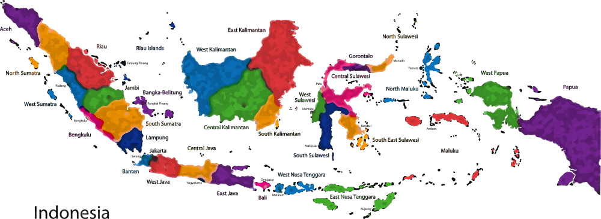
POKJANAS TPID :
KEGIATAN TAHUN 2016

Slide 39
KEGIATAN POKJANAS TPID TAHUN 2016 (1)
NO | KESEPAKATAN | TINDAK LANJUT
INTEGRASI ROADMAP KE DALAM RKP DAN RKPD
1 | KEMENTERIAN DALAM NEGERI MEMBUAT SURAT EDARAN KEPADA PEMERINTAH DAERAH UNTUK DAPAT MENJADIKAN ROADMAP PENGENDALIAN INFLASI SEBAGAI SALAH SATU ACUAN DALAM PERUMUSAN RKPD | KONSEP SURAT EDARAN KEPADA PEMDA YANG MEMUAT INFORMASI TERKAIT ROADMAP PENGENDALIAN INFLASI AGAR DAPAT DIINTEGRASIKAN DALAM RKPD DALAM PROSES TTD
2 | KEMENTERIAN KOORDINATOR PEREKONOMIAN DAN BADAN PERENCANAAN PEMBANGUNAN NASIONAL (BAPPENAS) BERKOORDINASI DENGAN KEMENTERIAN TEKNIS UNTUK MENGAWAL AGAR ROADMAP DAPAT MENJADI BAGIAN DARI RKP KEMENTERIAN TEKNIS | AKAN DILAKUKAN KOORDINASI DENGAN BAPPENAS TERKAIT PEMBAHASAN AWAL IMPLEMENTASI ROADMAP PENGENDALIAN INFLASI
3 | PEMBAHASAN MUSYAWARAH PERENCANAAN PEMBANGUNAN (MUSRENBANG) YANG TERKAIT DENGAN STABILISASI HARGA, BAIK NASIONAL MAUPUN DAERAH, AGAR DAPAT MELIBATKAN BANK INDONESIA | AKAN DILAKUKAN KOORDINASI DENGAN BAPPENAS DAN BANK INDONESIA
PELAKSANAAN RAKORNAS VII TPID 2016
4 | DENGAN MEMPERTIMBANGKAN PERKEMBANGAN TPID YANG SEMAKIN PESAT, DAN PENTINGNYA SINERGI KEBIJAKAN ANTARA PUSAT DAN DAERAH GUNA MEMPERCEPAT PEMBANGUNAN INFRASTRUKTUR PANGAN, MAKA USULAN TEMA RAKORNAS VII TPID DAPAT DISEPAKATI OLEH HLM | DIUSULKAN TEMA RAKORNAS VII TPID 2016 ADALAH MEMPERKUAT SINKRONISASI KEBIJAKAN PUSAT DAN DAERAH GUNA MEMPERCEPAT PEMBANGUNAN INFRASTRUKTUR DAN PEMBENAHAN TATA NIAGA PANGAN

Slide 40
KEGIATAN POKJANAS TPID TAHUN 2016 (2)
NO | KESEPAKATAN | TINDAK LANJUT
PENGUATAN KELEMBAGAAN
8 | PENGUATAN KOORDINASI DENGAN KPPU MELALUI KETERLIBATAN KPPU SEBAGAI ANGGOTA TPI DAN POKJANAS TPID AKAN DITINDAKLANJUTI DENGAN PENYUSUNAN NOTA KESEPAHAMAN ANTARA KETUA POKJANAS TPID (MENKO PEREKONOMIAN) DENGAN KPPU SERTA MEMASUKKAN KPPU MENJADI ANGGOTA TPI SEBAGAIMANA AKAN DIATUR DALAM KEPUTUSAN MENTERI KEUANGAN TAHUN 2016 | ADDENDUM PKS YANG MENCAKUP KLAUSUL KERJASAMA DENGAN KPPU, KEPOLISIAN DAN KEJAKSAAN AGUNG TELAH SELESAI AKAN DILAKUKAN PILOTING KERJASAMA ANTARA KEPOLISIAN DENGAN TPID PROVINSI BANTEN DI AWAL BULAN JUNI 2016
9 | UNTUK MEMPERCEPAT PEMBENTUKAN TPID DI KAB/KOTA YANG BELUM, MAKA MENDAGRI AKAN MENYAMPAIKAN SURAT EDARAN KEPADA SELURUH KEPALA DAERAH UNTUK SEGERA MEMBENTUK TPID | SURAT EDARAN DALAM PROSES DI TI TTD MENDAGRI
10 | DENGAN JUMLAH TPID YANG SEMAKIN BERTAMBAH, UPAYA SINKRONISASI KEBIJAKAN YANG SEJALAN DENGAN KONDISI KARAKTERISTIK INFLASI DAERAH MEMERLUKAN SEKRETARIAT YANG KUAT, SEHINGGA HLM SEPAKAT UNTUK SEGERA MENGOPERASIONALKAN SEKRETARIAT PENGENDALIAN INFLASI DI KANTOR MENKO PEREKONOMIAN. TERKAIT HAL INI, MASING-MASING K/L SEPAKAT UNTUK MEMBERIKAN DUKUNGAN SUMBER DAYA SESUAI KEWENANGAN | SEKRETARIAT SUDAH MULAI BEROPERASI DENGAN DUKUNGAN SDM DARI K/L YANG TERLIBAT
11 | MENUGASKAN TIM TEKNIS UNTUK MEREVIEW DAN MEREKOMENDASIKAN DASAR HUKUM PEMBENTUKAN TPI DAN POKJANAS TPID SERTA MENDESAIN STRUKTUR TPI DAN POKJANAS TPID | KAJIAN TERKAIT PENGUATAN DASAR HUKUM TPID SEDANG DILAKSANAKAN DENGAN BANTUAN TENAGA AHLI KONSEP MOU ANTARA KEMENDAGRI DENGAN BPS UNTUK PENGHITUNGAN INFLASI SETIAP DAERAH AGAR PEMERINTAH DAERAH DAPAT MENGALOKASIKAN ANGGARAN

Slide 41
KEGIATAN POKJANAS TPID TAHUN 2016 (3)
2. MENINDAKLANJUTI ARAHAN PRESIDEN DALAM RAKORNAS VI TPID 2015 TERKAIT KEIKUTSERTAAN KPPU, KEPOLISIAN, DAN KEJAKSAAN AGUNG UNTUK MENGAWAL TPID DALAM RANGKA STABILISASI HARGA
Pokjanas TPID dalam proses addendum Perjanjian Kerja Sama (PKS) yang memasukkan klausul kerjasama dengan KPPU, Kepolisian dan Kejaksaan Agung.
Akan dilakukan piloting kerjasama antara Kepolisian dengan TPID Provinsi Banten di awal bulan Juni 2016
3. PERSIAPAN RAKORNAS VII TPID 2016
Tema Rakornas VII TPID 2016 : Memperkuat Sinkronisasi Kebijakan Pusat Dan Daerah Guna Mempercepat Pembangunan Infrastruktur Dan Pembenahan Tata Niaga Pangan
Direncanakan akan dilaksanakan pada minggu-I bulan Agustus 2016

Slide 42
KEGIATAN POKJANAS TPID TAHUN 2016 (4)
4. PERSIAPAN LAUNCHING WEBSITE POKJANAS TPID. WEBSITE POKJANAS DIDESAIN UNTUK MENCAKUP:
Informasi terkait TPID (pedoman, dasar hukum, roadmap, informasi kebijakan, bahan-bahan paparan, kontak TPID)
Pelaporan kegiatan TPID (semester, tahunan)
TPID berbagi (TPID dapat berkontribusi menymbang berita terkait kegiatan TPID di wilayahnya)
Konsultasi TPID dengan Pokjanas TPID
launching di bulan Mei 2016
5. PENGOPERASIAN SEKRETARIAT POKJANAS TPID
Ruangan sekretariat sudah mulai beroperasi di Kantor Kementerian Koordinator Bidang Perekonomian Jalan Medan Merdeka Barat No. 7 Lantai 1, Jakarta Pusat
Sekretariat dilengkapi dengan sistem komunikasi video conference berbasis web interface

Slide 43
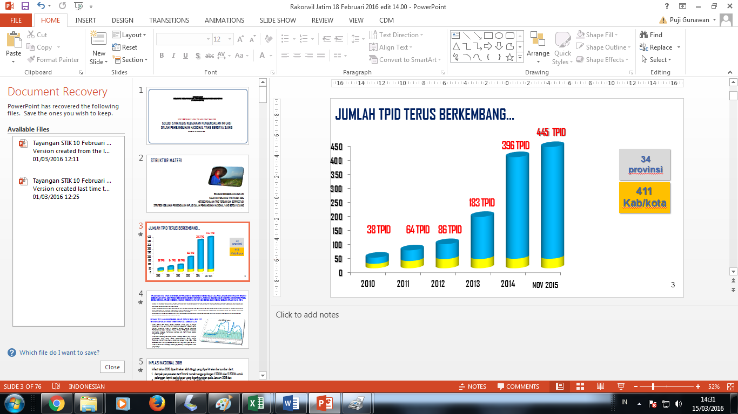
PERKEMBANGAN JUMLAH TPID
451 TPID
JUMLAH TPID TERUS BERKEMBANG…
34 provinsi
417
Kab/kota
MEI 2016
3

Slide 44
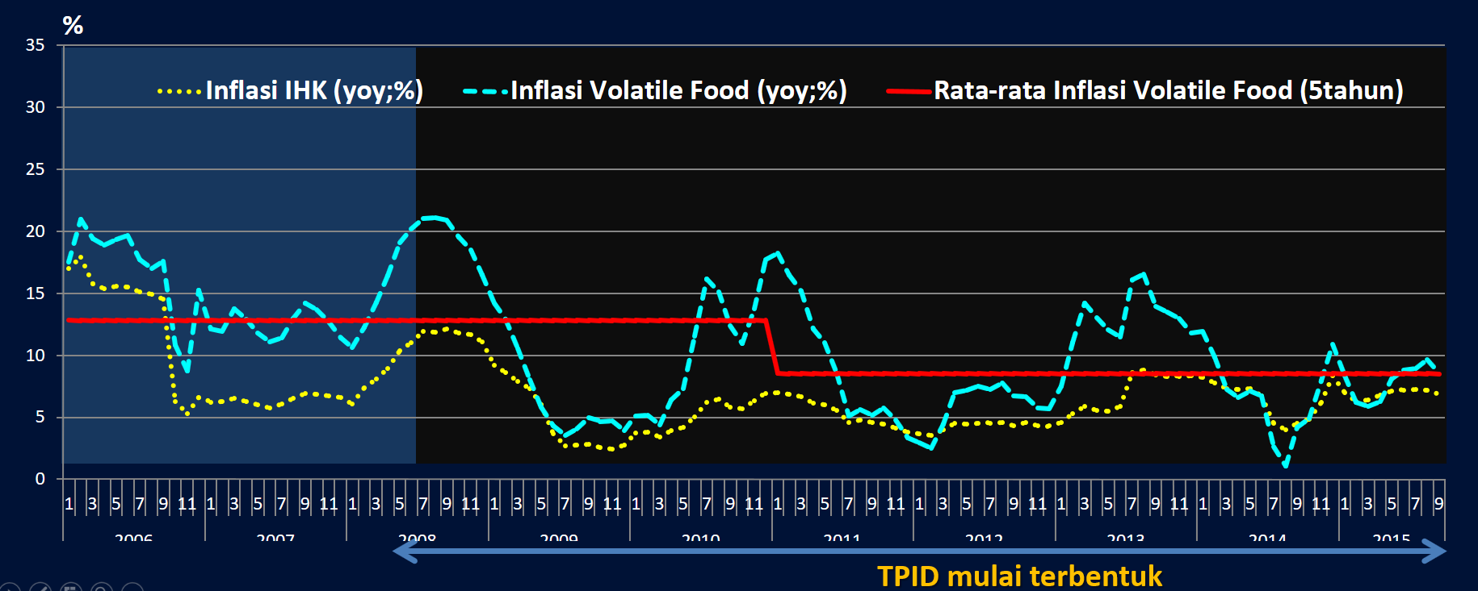
PERGERAKAN INFLASI
SECARA NASIONAL INFLASI HARGA PANGAN MULAI MENGALAMI PENURUNAN SEIRING DENGAN PERKEMBANGAN JUMLAH TPID…

Slide 45
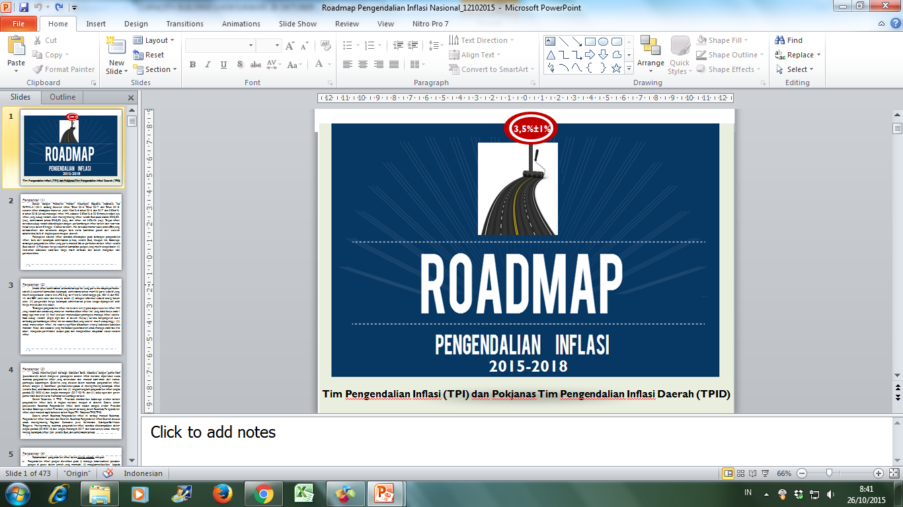
ROADMAP PENGENDALIAN INFLASI
INTEGRASI ROADMAP PENGENDALIAN INFLASI NASIONAL DENGAN KEBIJAKAN DAERAH
IDENTIFIKASI PERMASALAHAN KETIDAKSTABILAN HARGA DI DAERAH
ROADMAP PENGENDALIAN INFLASI DAERAH
PROGRAM KERJA JANGKA PENDEK
PROGRAM KERJA JANGKA PANJANG
ALOKASI ANGGARAN
SINERGI ANTAR SKPD
KERJASAMA ANTAR DAERAH
MENDORONG PEMBANGUNAN INFRASTRUKTUR
SESUAI KESEPAKATAN DALAM HLM TPI DAN POKJANAS TPID: PEMERINTAH DAERAH UNTUK DAPAT MENJADIKAN ROADMAP PENGENDALIAN INFLASI SEBAGAI SALAH SATU ACUAN DALAM PERUMUSAN RKPD, YAKNI MENJADIKANNYA SEBAGAI REFERENSI DALAM PENYUSUNAN KEBIJAKAN TERKAIT STABILISASI HARGA

Slide 46

TERIMA KASIH
SEKRETARIAT POKJANAS TPID
COPYRIGHT 2016

